Slide 1
2020년도 상반기 학생증 체크카드 신청
신한 SOL 대학교 학생증 체크카드 신청 프로세스
신청은 신입생 학번 부여 후부터 가능합니다
(3월 첫째주 예정, 추후 다시 공지)

Slide 2

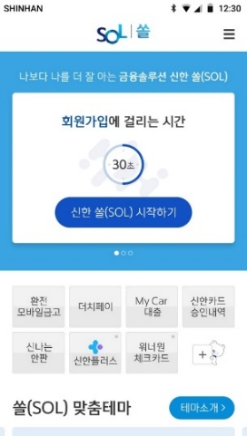
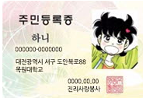
00 안내사항
다음의 항목들을 미리 준비해주시면 훨씬 빠른 신청이 가능합니다
신한 SOL 다운로드
주민등록증 또는 운전면허증
신한은행 계좌가 없는 분들은 통장, 카드 동시 개설로 진행해주세요!

Slide 3
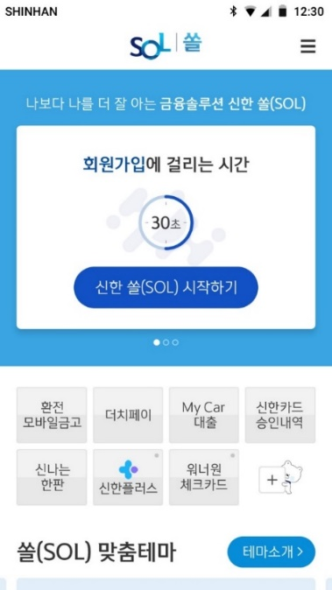
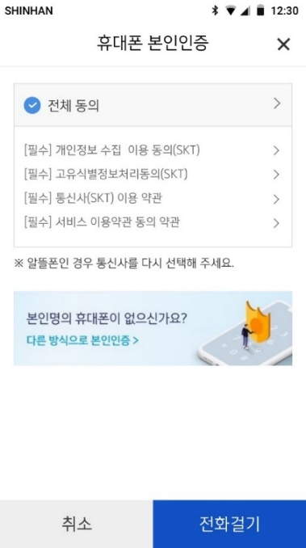
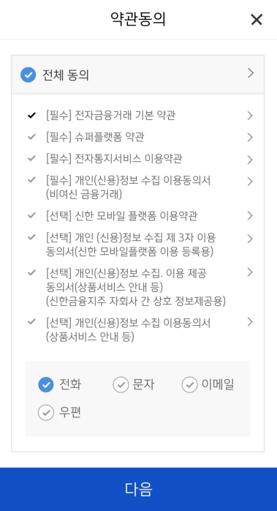
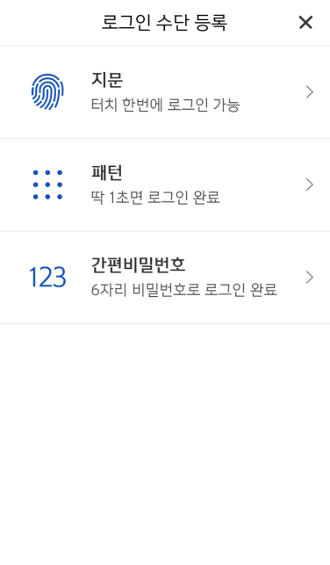
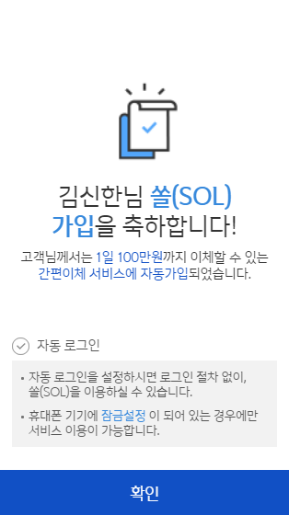
01 회원가입

Slide 4
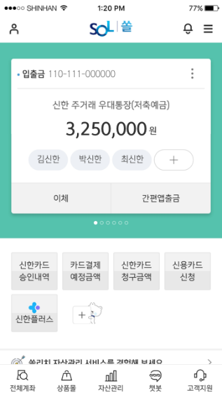
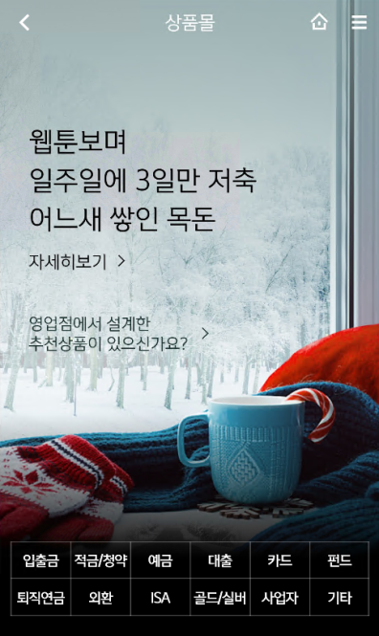
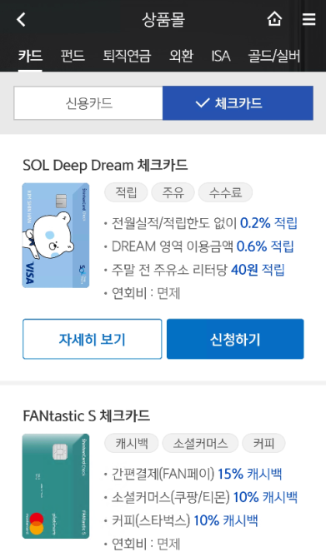
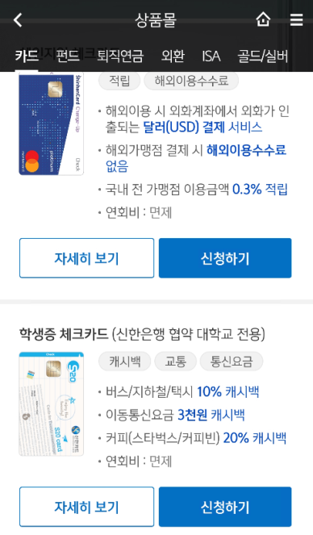
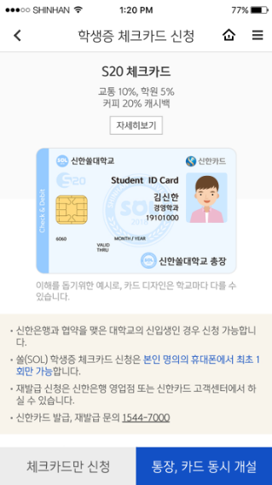
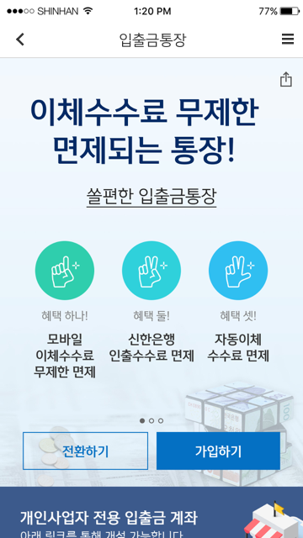
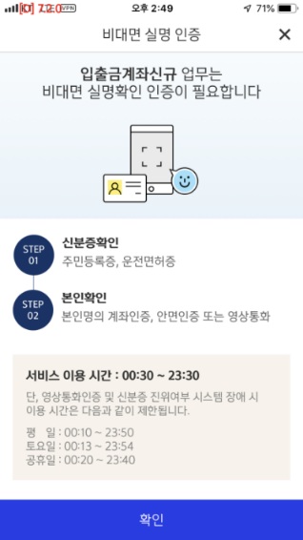
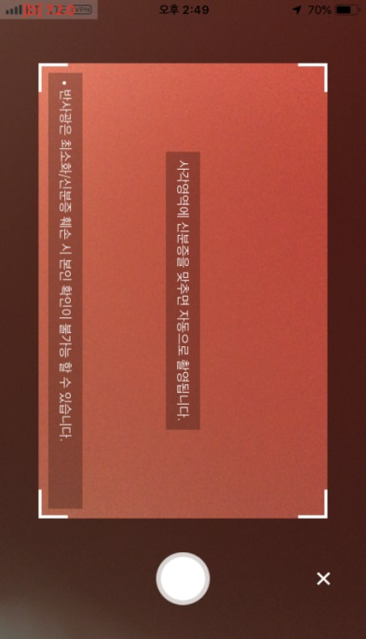
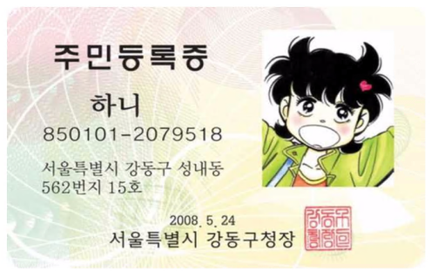
02 입출금통장&카드 신규
화면하단 ‘상품몰’ 진입
‘카드’ 메뉴 선택
화면상단 ‘체크카드’탭 선택
맨 하단 ‘학생증 체크카드’ 선택
통장, 카드 동시개설
또는 체크카드만 신청 선택
입출금통장 상품 안내
비대면 실명인증 안내
신분증 촬영

Slide 5
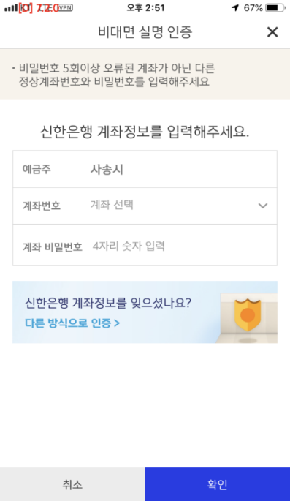
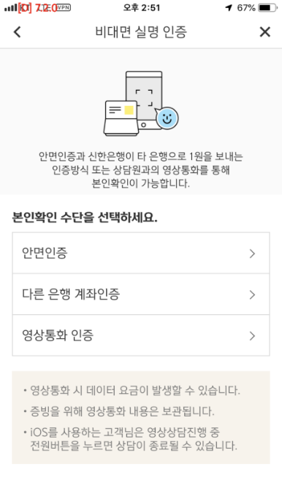
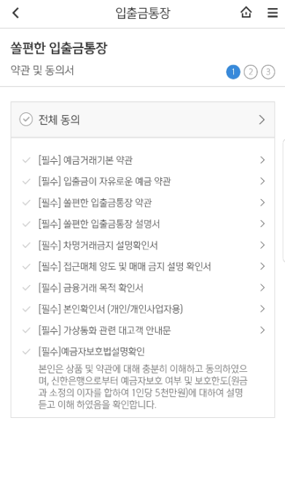
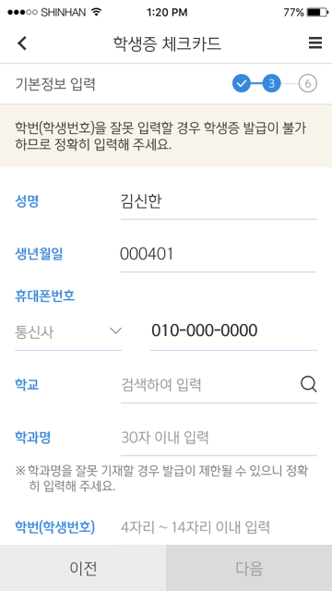
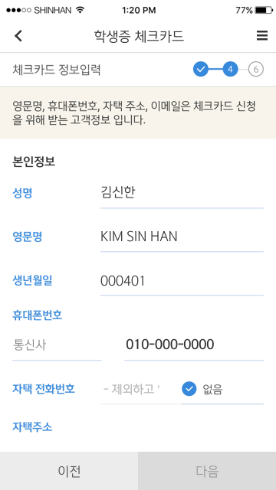
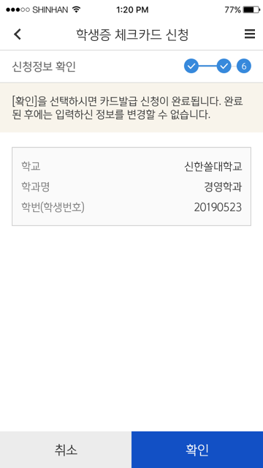
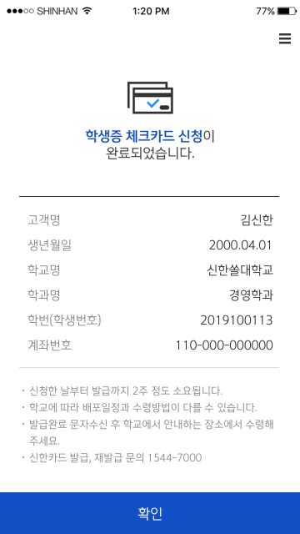
02 입출금통장&카드 신규
신한은행 계좌가 있는 경우
☞ 계좌 정보로 인증
신한은행 계좌가 없는 경우
① 다른 은행 계좌인증
② 영상통화 中 택1
추가인증 진행
약관 동의
학적정보 입력
기타정보 입력
입력 정보 확인
신청 완료

